Slide 1

Plan Implantación ISO/IEC 27001:2005

Slide 2

¿Estamos seguros?
¿Estamos seguros?
¿Esta segura la información de LAMUTA?
Si alguien ha podido responder a esto o bien se equivoca o …

Slide 3
¿Estamos seguros?
¿Qué debemos asegurar?
¿Qué es crítico para LAMUTUA?
¿Cuánto “vale” eso que queremos asegurar?
¿Cuánto “cuesta” asegurarlo?
¿En que medida quedará protegido?
¿Quién debe asegurarlo y como?
¿Quién es el responsable?

Slide 4
¿Estamos seguros?
¿Qué amenazas tenemos?
¿Cómo nos pueden afectar esas amenazas?
¿Quién o qué nos puede proteger de esas amenazas?
¿Debo protegerme de todas las amenazas?
… yo que pensaba que con el antivirus que me instalo mi cuñado era suficiente…

Slide 5



¿Estamos seguros?
…y ahora que hacemos….?

Slide 6
A trabajar!
Elegir un camino
  Una norma estándar
  Medible
  Certificable
  Resultados fiables

Slide 7
El camino.
ISO/IEC 27001:2005
  Magerit
Esquema Nacional de Seguridad
Tenemos que entender la seguridad como una actividad integral, en la que no caben actuaciones puntuales o tratamientos coyunturales, debido a que la debilidad de un sistema la determina su punto más frágil y, a menudo, este punto es la coordinación entre medidas individualmente adecuadas pero deficientemente ensambladas.

Slide 8
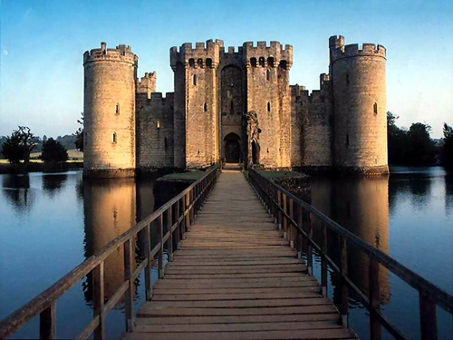
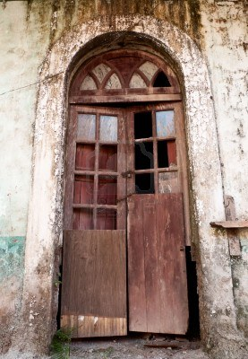
El eslabon mas debil

Slide 9
ISO 27001 - Implantación
Inventario de activos
  ¿Cómo vamos a proteger algo si no sabemos que es lo que tenemos que proteger?
Alcance
  Los sistemas de información que dan soporte a la administración y acceso de los datos de las BBDD consideradas críticas en la organización.

Slide 10
ISO 27001 - Implantación
Política Seguridad
  Implicación Dirección General.
  Formación al personal.
  Disciplina, sanciones.
  Presupuesto.
  Agenda de dirección

Slide 11

ISO 27001 - Implantación
Gestión de roles y responsabilidades de seguridad
  Nombramientos
  Apoyo
  Responsabilidades
  … las cosas no se hacen solas…

Slide 12
ISO 27001 - Implantación
Análisis de Riesgos
  Conocer el riesgo al que están sometidos los elementos de trabajo es, simplemente, imprescindible para poder gestionarlos.
  La metodología empleada para el análisis de riesgos será Magerit en su versión 3. MAGERIT es la metodología de análisis y gestión de riesgos elaborada por el Consejo Superior de Administración Electrónica.

Slide 13
ISO 27001 - Implantación
Valoración de activos
  Valor propio
    coste de reposición: adquisición e instalación
    coste de mano de obra (especializada) invertida en recuperar (el valor) del activo
    lucro cesante: pérdida de ingresos
    capacidad de operar: confianza de los usuarios y proveedores que se traduce en una pérdida de actividad o en peores condiciones económicas
    sanciones por incumplimiento de la ley u obligaciones contractuales
    daño a otros activos, propios o ajenos
    daño a personas
    daños medioambientales
  Valor acumulado

Slide 14
ISO 27001 - Implantación
Dimensiones
De un activo puede interesar calibrar diferentes dimensiones:
  Confidencialidad: ¿qué daño causaría que lo conociera quien no debe? Esta valoración es típica de datos.
  Integridad: ¿qué perjuicio causaría que estuviera dañado o corrupto? Esta valoración es típica de los datos, que pueden estar manipulados, ser total o parcialmente falsos o, incluso, faltar datos.
  Disponibilidad: ¿qué perjuicio causaría no tenerlo o no poder utilizarlo? Esta valoración es típica de los servicios
  Autenticidad: ¿qué perjuicio causaría no saber exactamente quien hace o ha hecho cada cosa?
  Trazabilidad del uso del servicio: ¿qué daño causaría no saber a quién se le presta tal servicio? O sea, ¿quién hace qué y cuándo?

Slide 15


ISO 27001 - Implantación
Amenazas
    De origen natural.
    Del entorno (de origen industrial)
    Defectos de las aplicaciones
    Causadas por las personas de forma accidental
    Causadas por las personas de forma deliberada

Slide 16
ISO 27001 - Implantación
Salvaguardas
  Reduciendo la probabilidad de las amenazas.
  Limitando el daño causado.
Reales: con los datos de Reducción de probabilidad y Limitando el daño causado reales actuales obtenidos del estudio actual de LAMUTUA.
Potenciales: con los datos de Reducción de probabilidad y Limitando el daño causado potenciales obtenidos del estudio de las salvaguardas en otras instalaciones TIC y datos del mercado.

Slide 17
ISO 27001 - Implantación
Gestión de Riesgos
  A raíz de los resultados obtenidos en el análisis de riesgos LAMUTA se plantea la necesidad de hacer un plan de mitigación de riesgos.
  Este plan de mitigación de riegos que se basa en los resultados obtenidos en el análisis debe basarse en cifras reales y que estén aseguradas en el tiempo, en concreto nos tenemos que asegurar que las salvaguardas que LAMUTUA tiene desplegadas cumplan su función y a ser posible mejoren en eficiencia.
  Pese a las salvaguardas desplegadas, el resultado de análisis de riesgos nos muestra que hay valores de análisis de riesgos que deben ser mitigados de inmediato con la aplicación de nuevas salvaguardas de imprescindible aplicación y cuya efectividad potencial ya se ha calculado y aprobado.
  Ambos proyectos deben cumplir el ciclo de Deming para poder integrarlos dentro del SGSI.
  Con la finalidad de cumplir estos requerimientos LAMUTUA ha desarrollado dos proyectos:
1.- Normalización, optimización y aseguramiento de salvaguardas actuales.
2.- Implantación de salvaguardas imprescindibles.

Slide 18
FIN!
Gestión de Riesgos

